Slide 1
Niveau 1 · Deel 04
Domain-Driven Design — deel 4
Het model versus de implementatie: kaart en terrein — Niveau 1: fundament · voorbereiding op de iSAQB Advanced-module DDD

Slide 2
Terugblik deel 1-3
Deel 1: welk onderdeel verdient de investering (complexiteitstoets)
Deel 2: welke taal spreken we (taalkaart)
Deel 3: wat is kern, wat is ondersteunend of generiek (domeinindeling)
Nu: het team gaat voor het eerst modelleren.

Slide 3
Een team levert een prachtig domeinmodel op.
Mooie dozen, duidelijke namen, door de domeinexpert goedgekeurd.
Zes maanden later heeft de code er niets meer mee te maken.
Wat is hier misgegaan — en wanneer begon het?
*(Antwoorden op de flap. We komen er aan het eind van dit deel op terug.)*

Slide 4
Waar we het over gaan hebben
Wat het verschil is tussen een domeinmodel en de implementatie
De metafoor: kaart en terrein
Twee manieren om de kaart kwijt te raken
De modeltoets: is dit nog de kaart, of al het terrein?

Slide 5
De casus
Het team heeft het kerndomein scherp: vaststellen recht op partnerpensioen.
Daan krijgt de opdracht: maak een eerste modelopzet.
Hij komt terug met een klassendiagram.

Slide 6
Daans diagram
`Dossier` — `id`, `bsn_deelnemer`, `partnertype_code`, `status_code`
`PartnerRecord` — foreign key naar `Dossier`
`Mutatie` — `volgnummer`, `type_code`
"Dat ziet er... bekend uit," zegt Rutger.

Slide 7
"Ik kan je zo vertellen welke velden je uit welke tabel hebt overgenomen."
— Rutger Zeeman

Slide 8
"Wat is `partnertype_code`?"
"En als er twee partners tegelijk zijn?"
"Ik zie een code en een verwijzing.
Ik zie niet wat er feitelijk gebeurt."

Slide 9
"Dit is een tabel met een andere naam erboven."
— Willemijn Brugman

Slide 10
Tijmens ingreep
"Vertel, zonder naar het diagram te kijken, wat er gebeurt bij samenloop."
Daan vertelt het — feilloos, in gewone taal.
"Teken nu wat je net vertelde. Niet wat er in de tabel staat."

Slide 11
Wat een domeinmodel is
Een vereenvoudigde voorstelling van een deel van de werkelijkheid,
opgebouwd uit de begrippen en regels die er inhoudelijk toe doen.

Slide 12
Wat een implementatie is
De technische vorm waarin dat model uiteindelijk wordt gebouwd:
klassen, tabellen, velden, foreign keys, framework-conventies.

Slide 13
De metafoor
Een model is een kaart.
Nooit het terrein zelf.
Een kaart toont straten en een schaal — niet elke stoeptegel.
Een goed model toont begrippen en regels — niet elke technische noodzaak.

Slide 14
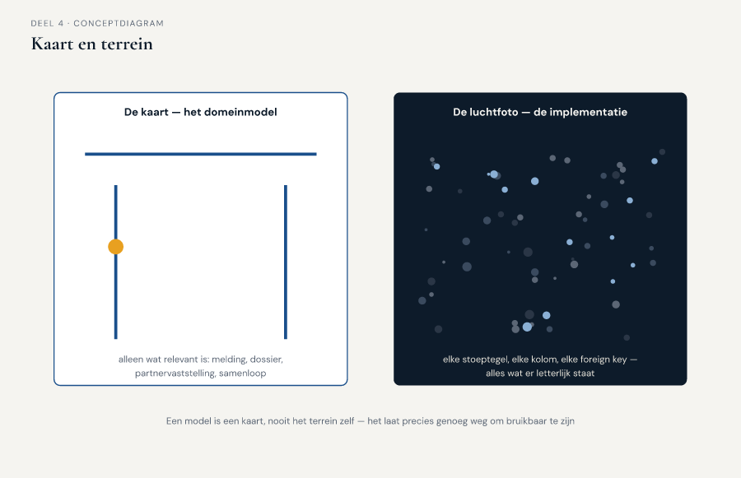
Figuur 4-1
Een kaart naast een luchtfoto van hetzelfde gebied

Slide 15
Twee manieren om de kaart kwijt te raken
Te ver van de implementatie — mooi op het whiteboard, onbouwbaar in code
Al de implementatie — oogt als domeinmodel, is stiekem het tabelontwerp
Daans diagram is de tweede.

Slide 16
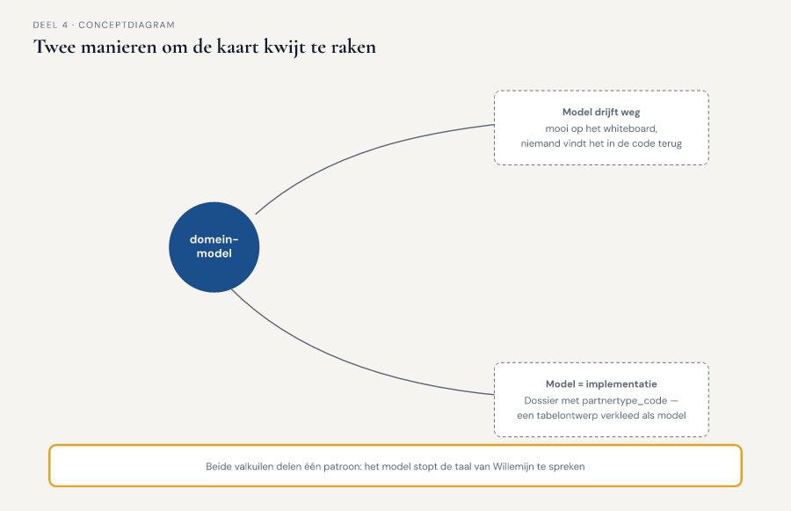
Figuur 4-2
Twee richtingen naast elkaar — wegdrijvend model, verkleed model

Slide 17
Drie aanwijzingen in Daans diagram
De namen zijn codes, geen gesprekstaal.
Velden bestaan vanwege de techniek, niet vanwege het domein.
Het diagram kan de regel niet uitleggen — alleen het gegeven vastleggen.

Slide 18
De werkvorm van dit deel
De modeltoets
Toetst een modelfragment: is dit nog de kaart,
of is het al het terrein?

Slide 19
De vijf vragen
Herkent de domeinexpert elk begrip zonder technische uitleg?
Spreekt het fragment de taalkaart-taal, of technische taal?
Bestaat elk veld vanwege een domeinbehoefte of een technische behoefte?
Overleeft het model een technische verandering?
Kan het fragment de regel uitleggen, of alleen het gegeven vastleggen?

Slide 20
Veld 6: het veld dat het verschil maakt
Als we dit modelonderdeel laten samenvallen met de implementatie,
wat kunnen we straks niet meer los van elkaar aanpassen —
en wie merkt dat als eerste?

Slide 21
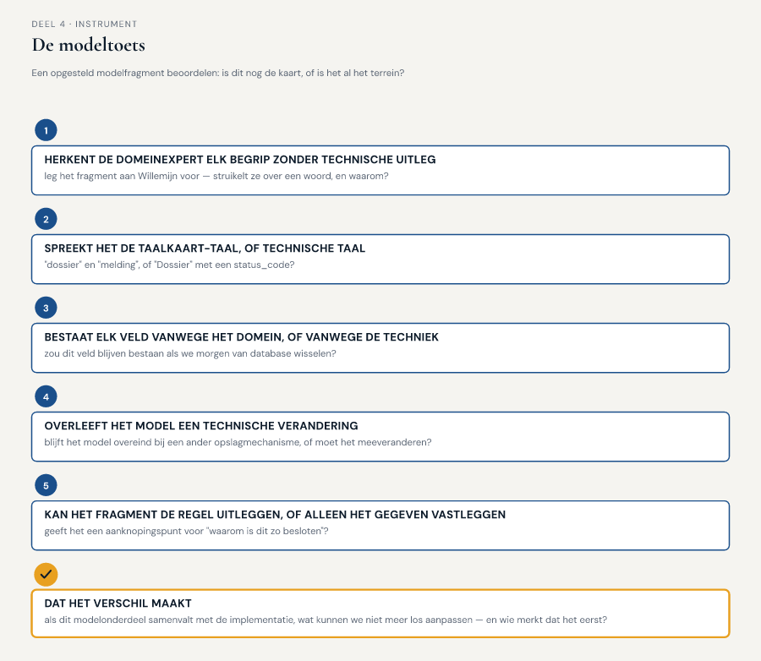
Figuur 4-3
Het invulblad — volledig ingevuld voor Daans eerste diagram

Slide 22
Wat de toets oplevert
`partnertype_code` — geen taalkaart-term, een databasecode.
De foreign key — techniek, geen domein.
Het diagram legt vast dát er iets is, niet waaróm.

Slide 23
"Als het reglement een vierde partnertype krijgt,
moet ík een kolom aanpassen voor iets
wat Beleid en Actuariaat heeft besloten."

Slide 24
"Dit lees ik. Dit ken ik." — Willemijn Brugman

Slide 25
"Het probleem was niet dat Daan een technisch model maakte.
Het probleem was dat hij het aan óns liet zien
alsof het het domeinmodel was."

Slide 26
Twee kaarten, één terrein
Het domeinmodel en de implementatie mogen allebei bestaan.
Ze zijn gemaakt voor twee verschillende lezers.
De modeltoets bewaakt dat ze niet stilletjes samenvallen.

Slide 27
De module
Voorbereidend op: de relatie tussen model en code
(conceptuele klassen versus technisch gemotiveerde bouwstenen)
iSAQB Advanced-module DDD

Slide 28
Volgende keer
Deel 5 — entity en value object:
is dit dossier hetzelfde dossier als gisteren,
of een nieuw dossier met dezelfde inhoud?

